Slide 1
VS 2010 Testing Tools
Pierre-Emmanuel DAUTREPPE – 21 Septembre 2010
Pourquoi tester ?
Qu’est ce que cela apporte ?
Quels outils avons-nous à notre disposition avec
VS 2010 ? Unit Tests, UI Tests, …

Slide 2




Pierre-Emmanuel DAUTREPPE
« .NET Architect » et « Coach XP »
Fondateur du user group « DotNetHub »
Chez « Thales Belgique »
Me contacter via :
  pierre@dotnethub.be
  http://www.pedautreppe.com
  http://www.dotnethub.be
  @pedautreppe

Slide 3



DotNetHub en quelques mots
Proposez-nous vos sujets de conférences !
2 tracks
  .NET (et les technologies relatives)
  Les méthodologies Agiles
Nous organisons
  Conférence, Dojo, Open Space Discussion
En Français
En Wallonie et sur Bruxelles
Gratuit
Tous les mois
http://www.dotnethub.be

Slide 4
DotNetHub en quelques mots
Scrum
Lean
XP
Une fois par an :
  Une journée entière dédiée aux méthodologies Agiles
http://www.journeeagile.be

Slide 5

VS 2010 Testing Tools
Les tests – la théorie (1/4)
  Pourquoi ? A quoi ça sert ?
  …
Les tests, dans VS 2010 (3/4)
  Les test unitaires
  Les tests GUI
  …
Open Space Discussion

Slide 6
VS 2010 Testing Tools
Les tests – la théorie
  Pourquoi ? A quoi ça sert ?
  …
Les tests, dans VS 2010
  Les test unitaires
  Les tests GUI
  …
Open Space Discussion

Slide 7
VS 2010 Testing Tools
Les tests – la théorie
  Notre vie, au quotidien Pourquoi tester ?
  Les tests sont-ils vraiment un outil de vérification ?
  L’agilité et le développement piloté par les tests
  Les tests, combien ça coûte ?
  La couverture de code… Mythe et réalité

Slide 8

Notre vie au quotidien
Nous sommes des génies ! (en général incompris)
Nous = les développeurs
commentée
documentée
Turk et De Groot
La fonctionnalité que tu as implémenté, tu l’as ?
Non, mais c’est pas la peine… C’est trivial !
…
…
… ça ne marche pas …
????
testée
n00b
Notes:
Qu’est ce qui est vraiment trivial ?
Trivial pour qui et pendant combien de temps ?

Slide 9
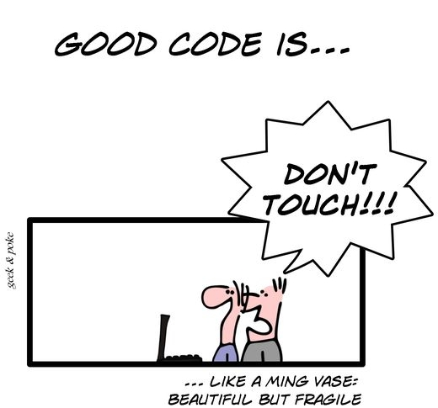
Notre vie au quotidien
Nous ne sommes pas grand-chose…
Notes:
Déjà travaillé dans un projet de maintenance ? (dont on n’a pas écrit le code ?)
On ne connait pas toute la fonctionnalité
On ne connait pas le code
On abuse du copier / coller par peur de casser
Si on casse qq chose, après combien de temps s’en rend-on compte ?

Slide 10

Notre vie au quotidien
Offrez-vous un filet de sécurité !
Cirque Pinder

Slide 11
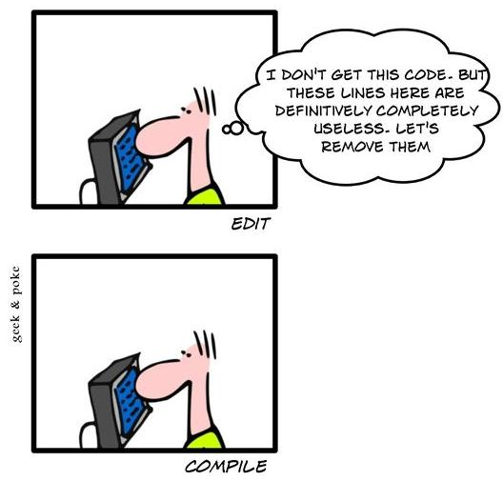
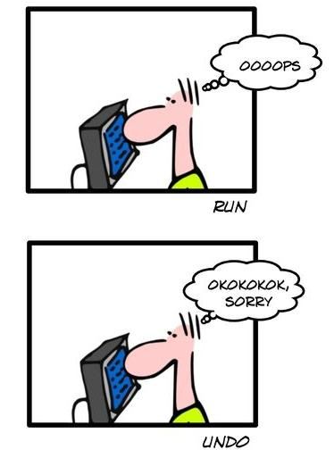
Les tests sont un outil de vérification…
Notes:
Vérification du fonctionnement du code par rapport
Aux attentes du développeurs
Aux attentes du client
Filet de sécurité → anti-régression

Slide 12

…mais aussi un outil de documentation…
Notes:
Les tests nous donnent :
Des exemples d’utilisation du code
Les spécifications du code (cas aux limites, cas d’exemples, …)
Les spécifications client (comment une fonctionnalité est censée être utilisée)

Slide 13
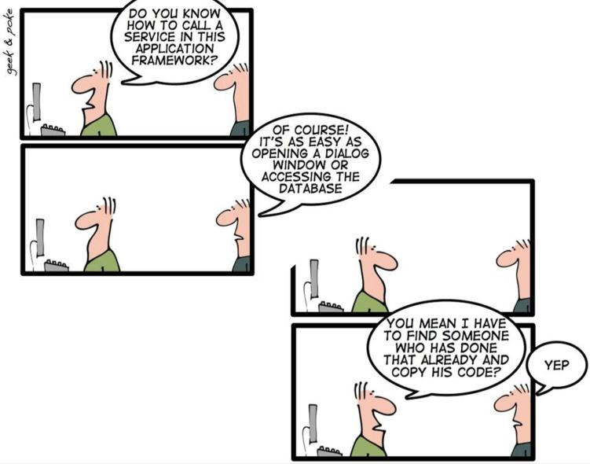
…et un outil de design
Notes:
On se place comme premier utilisateur de notre code
Permet d’avoir du code plus simple
Permet de définir des APIs plus simples à utiliser

Slide 14


Le développement piloté par les tests
Ecriture d’un test
Refactoring des tests
Refactoring
Le test ne compile pas
Refactoring du code
Le test passe
Ecriture de l’API
Implémentation
Le test compile, mais échoue
Notes:
Le TDD apporte
Un vrai rôle d’outil de design pour les tests
Pousse à la simplification du code écrit
Attention au « False Positive »
Cycle de refactoring : ne pas refactorer « code et test » en même temps → chacun est un filet de sécurité pour l’autre

Slide 15


Les tests, combien ça coûte ?
A priori
A posteriori, quelques éléments…
Notes:
Pas de métrique mais quelques éléments de réflexion et de réponse
A priori
On écrit du code en plus → ça prend du temps
On a du code en plus à maintenir → ça prend du temps
A posteriori
Fourni un filet de sécurité
Bugs détectés plus tôt
Théoriquement, moins de bugs en production
Temps gagné pendant la phase de développement, de test, puis de maintenance
Si on s’en sert comme d’un outil de design
Le code est plus simple, et plus évolutif, moins de temps pour l’écrire ou pour le maintenir
Doit permettre de réduire au minimum la « dette technique »

Slide 16
La couverture de code, mythe et réalité
« Complexité » et « couverture de code »… késako ?
string ReadFooValue()
{
string[] lines = File.ReadAllLines(@"c:\myapp.ini");
foreach ( var line in lines )
{
int index = line.IndexOf('=');
string name = line.Substring(0, index);
if ( name.StartsWith("Foo") )
{
string value = line.Substring(index + 1);
return value;
}
}
return null;
}
Notes:
Complexité :
Nb de chemins possible dans un code (par défaut 1)
« Equivaut » au nombre de tests nécessaire pour « couvrir une méthode »
Couverture de code
Pourcentage de code par lequel passe au moins un test

Slide 17
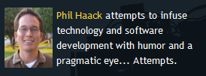
La couverture de code, mythe et réalité
100% code coverage
is not enough !
D’après Phil Haack
Notes:
Quel ratio viser ?
Pour Microsoft, 80% est un bon objectif
Dans la communauté agile, le consensus : « Si le ratio est faible, c’est mauvais signe. S’il est élevé, … on ne peut rien en dire… »
Eléments à prendre en compte
Pourquoi moins de 100%
Il y a du code généré « inutile » par VS ou d’autres outils
Pourquoi plus de 100%
C’est le pourcentage de code par lequel passe au moins un test. On ne parle pas d’assertion !
La couverture de code ne doit pas être un objectif en soi, cela ne couvre pas que le code implémente la totalité des features souhaitées

Slide 18
VS 2010 Testing Tools
Les tests – la théorie
  Pourquoi ? A quoi ça sert ?
  …
Les tests, dans VS 2010
  Les test unitaires
  Les tests GUI
  …
Open Space Discussion

Slide 19
VS 2010 Testing Tools
Les tests, dans VS 2010
  Les tests unitaires
  Les tests de recette
  Quels sont les impacts de mon code ?
  Création d’un « build » automatisé
  Introduction au Test Manager

Slide 20






Améliorer le feedback
Release
Coût des bugs
Test
Development

Slide 21
Les tests unitaires
Ecrire un test unitaire
Initialisation et nettoyage
Tester le code non public
Contrôler l’environnement : utiliser des fichiers
Tests orientés données
Tests avec contexte Web
Organiser les tests

Slide 22
Ecrire un test unitaire
Quelle est la structure d’un test ?
Comment vérifier un test ?
Vérifier le lancement d’une exception
Comment exécuter un test ?

Slide 23
Ecrire un test unitaire
[TestClass]
public class MaClasseDeTest
{
[TestMethod]
public void MonTest()
{
//1. Définition (Arrange)
//2. Action (Act)
//3. Assertion (Assert)
}
}
Cette classe contient des tests
Cette méthode est un test
Définition des variables, des valeurs attendues, …
Appel des méthodes à tester
Vérification des actions effectués (valeurs retournées, changements apportés au système, …)

Slide 24
Ecrire un test unitaire
[ExpectedException(typeof(…))]
Ecrire des assertions avec
  Assert (IsTrue, AreEqual, AreSame, …)
  CollectionAssert (AreEqual, AreEquivalent, …)
  StringAssert (StartsWith, Contains, Matches, …)
Exécuter un test
  La fenêtre « Test View »
  Raccourci pour le(s) test(s) du contexte courant
    Ctrl + R + Ctrl + T : en « debug »
    Ctrl + R + T : en « run »

Slide 25
Initialisation et nettoyage
Pour un test
Pour une classe de tests
Pour une assembly de tests

Slide 26
Initialisation et nettoyage
[AssemblyInitialize]
public static void AssemblyInit(TestContext testContext) { }
[ClassInitialize]
public static void ClassInit(TestContext testContext) { }
[TestInitialize]
public void TestInitialize() { }
[TestCleanup]
public void TestCleanup() { }
[ClassCleanup]
public static void ClassCleanup() { }
[AssemblyCleanup]
public static void AssemblyCleanup() { }
Exécutée avant le premier test de l’assembly
Exécutée avant le premier test de la classe
Exécutée avant chaque test

Slide 27
Tester le code non public
Tester les méthodes « internal »
Tester les méthodes « protected » ou « private »

Slide 28
Tester le code non public
[assembly:InternalsVisibleTo("NomTestAssembly")]
  à définir sur la DLL de « code »
  Si DLL avec Strong Name : DLL de test avec StrongName + indiquer la public key
Génération d’accesseur
  Classe_Accessor.AttachShadow(…)
  new Classe_Accessor(paramètres constructeur)
Notes:
Extraction d’une public key : en utilisant l’outil SN.exe qui se trouve dans « C:\Program Files\Microsoft SDKs\Windows\v7.0A\bin\NETFX 4.0 Tools”
Sn _Tp testassembly.dll
On peut alors mettre à jour l’attribut de la façon suivante :
[assembly: InternalsVisibleTo("Test.Demo.Framework, PublicKey=002400000…………………..85dcb0")]

Slide 29
Contrôler l’environnement : utiliser des fichiers
Comment déployer des ressources pendant les tests
Comment utiliser des ressources pendant les tests
Notes:
Il est important d’être dans un environnement contrôlé de façon à :
Avoir des tests indépendants les uns des autres (on ne sait pas dans quel ordre ils sont lancés)
Pouvoir rejouer les tests autant de fois que l’on veut (et aussi souvent que l’on veut)
Etre le plus indépendant possible de la configuration de la machine sur laquelle on lance les tests
Attention donc quand on utilise des ressources externes (DB, fichiers, …):
On devient dépendant d’autres paramètres comme eg les droits d’accès sur la machine
Les tests ne sont plus parallélisables (ou plus difficilement)
Attention, les fichiers déployés peuvent s’écraser les uns les autres en cas d’ambiguité de nom !

Slide 30

Contrôler l’environnement : utiliser des fichiers
Activer le « déploiement » dans les settings
    Attention aux collisions de noms !
Ajouter une propriété pour accéder au répertoire de déploiement
    Attention, injection sur base du nom de la propriété
public TestContext TestContext { get; set; }
[TestMethod]
public void MonTest()
{
string path = this.TestContext.DeploymentDirectory;
}

Slide 31
Tests orientés données
Définir une source de données
Utiliser la source de données dans un test
Notes:
Objectif : pouvoir jouer plusieurs fois le même test avec un jeu d’inputs et d’outputs différents (grands)
Sources de données supportées :
Via des fichiers Excel et Access
Base de données

Slide 32
Tests orientés données
Possibilité d’extraire les couples « données / valeurs » dans une source de données
  Excel, base de données
  N’importe quelle source de données « custom »
[DataSource("…")] et TestContext.DataRow["…"]
Visualisation des résultats de toutes les lignes de données

Slide 33
Tests avec contexte Web
Ecrire des TUs sur du code dépendant d’un contexte Web
Notes:
Dépendant d’un contexte web : utilisant la session, les variables Request, Cache, …

Slide 34
Tests avec contexte Web
Ajout des attributs suivants
[TestMethod]
[HostType("ASP.NET")]
[UrlToTest("http://localhost:9876/")]
[AspNetDevelopmentServerHost(@"D:\CheminSiteWeb")]
    AspNetDevelopmentServerHost non requis si IIS
Possibilité de passer par le fichier « testsettings »
    Le user doit faire partie du groupe « Administrators »

Slide 35
Organiser les tests
La « Test View »
Les « Test Lists »
Les catégories

Slide 36
Organiser les tests
Menu « Test / Windows / … »
  Test View
  Test List Editor
Catégories
[TestCategory("Web")]
Notes:
Test List : tout regroupement logique, par exemple
Une itération ou une livraison
Un package fonctionnel

Slide 37
Les tests de recette
Introduction aux tests de recette
Tester une application Web
Tester une application Windows (WinForm / WPF)
Réaliser des tests de performance

Slide 38
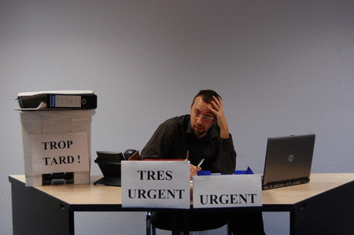
Introduction aux tests de recette
Norman Deschauwer – Co-fondateur de DotNetHub
Notes:
Pour donner un maximum de visibilité au client, on fait des livraisons plus proches
Agile : 2 semaines
Conséquence
Plus de travail pour les testeurs
Doivent rejouer « en permanence » le plan de test
→ On va chercher à l’automatiser

Slide 39
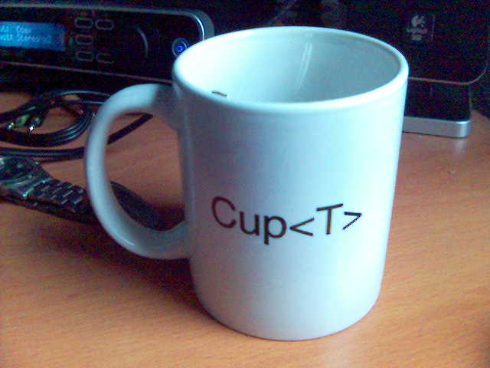

Introduction aux tests de recette
Un métrique : la tasse de café
Paul Julius
Co-fondateur de « OIF »
Open Information Foundation
Notes:
« Métrique » introduit par Paul Julius (OIF)
Quel retour d’information pouvez-vous avoir le temps d’une tasse de café ?
Attention à la durée des tests

Slide 40
Tester une application web
Introduction aux tests UI
Enregistrer un test
Ajouter des validations

Slide 41
Tester une application web
Créer un test UI
  Via un enregistrement
  Via des actions déjà enregistrées
    Présenté par la suite avec le « Test Manager »
Ajout d’assertion
  Sélection des éléments + validation de valeurs
Notes:
Notez que la classe générée UIMap est une « partial class ». On peut donc ajouter du code supplémentaire si on le désire dans le fichier « .cs »
Attention le fichier « UIMap.designer.cs » est totalement généré et ne peut pas être modifié

Slide 42
Tester une application web
Possibilité de « customiser » les actions pour un test
  Mise à jour des paramètres
  Mise à jour des valeurs attendues
this.TestContext
.DataRow["TypeCuisine"]
[TestMethod]
public void CodedUITestMethod2()
{
this.UIMap.LanceDinnerNow();
this.UIMap.LanceRecherchePour98101Params
.UICtl00SearchBarPlaceHComboBox1SelectedItem = "French";
this.UIMap.LanceRecherchePour98101();
this.UIMap.AssertResultatRecherche98101ExpectedValues
.UINorthwindBarandGrillImageFriendlyName = "Northwind";
this.UIMap.AssertResultatRecherche98101();
this.UIMap.SelectNorthwindAndApplePie();
this.UIMap.AssertSelectionNorthwindEtApplePie();
this.UIMap.FermeIE();
}
[TestMethod]
public void CodedUITestMethod2()
{
this.UIMap.LanceDinnerNow();
this.UIMap.LanceRecherchePour98101();
this.UIMap.AssertResultatRecherche98101();
this.UIMap.SelectNorthwindAndApplePie();
this.UIMap.AssertSelectionNorthwindEtApplePie();
this.UIMap.FermeIE();
}
Notes:
Possibilité de combiner un « Coded UI Test » avec un « Data Test » de façon à le lancer plusieurs fois
→ Même principe que pour les tests unitaires

Slide 43
Tester une application Windows (WinForm / WPF)
Enregistrer un test
Best Practice : séparer les fichiers UIMap

Slide 44
Tester une application Windows (WinForm / WPF)
Possibilité d’ajouter des « UI Maps » distinctes
Même principe que pour les tests Web
  Même type d’enregistrement
  Même principe d’assertions

Slide 45
Quel support pour les « Coded UI Test ? »
Platform | RTM | RTM+ | Notes
IE7/8 – HTML/AJAX
Windows Forms 2.0+ |  |  | .NET Fx Controls fully supported, working on 3rd party support
WPF 3.5+ |  |  | .NET Fx Controls fully supported, working on 3rd party support
SharePoint 2007
Windows Win32 |  |  | TBD – Known issues & Workarounds
MFC |  |  | TBD – Known issues & Workarounds
FF3 – HTML/AJAX |  |  | Currently in Beta
Dynamics (Ax) |  |  | TBD – Release Plan
Silverlight |  |  | TBD – Release Plan
Citrix/Terminal Services |  |  | The client (MTLM or VS) need to be on remote machine
Office Client Apps
IE 6 |  |  | Opportunity for partners to add this using the Extensibility support. Docs and samples around extensibility are here.
Chrome/Opera/Safari
Flash/Java
SAP
 | Fully supported platform
 | Partial solution. Further work required in future to complete
 | Best efforts with known issues. Users can workaround these cases in the code. No major ongoing investment.
 | Currently no support but on the roadmap for future releases
 | Currently no support and none planned for now. Opportunity for partners to add this using the Extensibility support. Docs and samples around extensibility are here.
 | For latest info on this, refer this post.

Slide 46

Quel support pour les « Coded UI Test ? »
Plate-Forme | Support ? | Commentaires
IE 7 et plus |  | Incluant AJAX
Firefox 3.5 et plus |  | Pas pour enregistrement
Silverlight 4 |  | Pas nativement. Un plug-in est disponible
Windows Forms 2.0
WPF 3.5

Slide 47




Réaliser des tests de performance
CRAY – Jaguar XT5 – 1,75 petaFLOPS
24h du Mans
Test de charge
Tests de Stress
Tests de Performance
Tests de Capacité
Usain Bolt – Berlin 2009
Renaud Lavillenie – Barcelone 2010
Notes:
4 types de tests de performance :
Test de charge
Soumettre l’application à la charge attendue, dans un but de dimensionnement
Tests de Performance
Quel est le temps de réponse de l’application pour une charge donnée (attendue) ?
Pas une recherche de dimensionnement (des serveurs, de la bande passante, … - cas des tests de charge) mais bien de mesure
Tests de Stress
Simulation de la charge maximale pendant une longue période
Peut également chercher à provoquer des pannes pour voir comment le système réagit
Tests de Capacité
Faire tourner l’application avec un nombre toujours croissant d’utilisateur afin de trouver la charge limite du système

Slide 48
Réaliser des tests de performance – WebTest
Créer un nouveau WebTest
Paramétrer le « temps de réflexion »
Ajouter des validations

Slide 49
Réaliser des tests de performance – WebTest
Permet d’enregistrer toutes les requêtes HTTP
  Synchrones / asynchrones
Ajout de règles de validation et d’extraction
  Présence d’éléments
  Temps de réponse
  Extraction de valeur + stockage dans le contexte
Ajout de conditions, de boucles, …
Pour une requête ou toutes les requêtes

Slide 50
Réaliser des tests de performance – WebTest
Possible de créer des règles de validation et d’extraction
[DisplayName("My Validation Rule")]
[Description("Ceci est la description de ma règle de validation")]
public class MyValidationRule : ValidationRule
{
public override void Validate(object sender, ValidationEventArgs e) { }
}
[DisplayName("My Extraction Rule")]
[Description("Ceci est la description de ma règle d'extraction")]
public class MyExtractionRule : ExtractionRule
{
public override void Extract(object sender, ExtractionEventArgs e) { }
}
Notes:
La règle doit se trouver dans une DLL accessible (référencée) par le projet de test. Pas d’installation requise
Possible de créer une ValidationRule validant (ou travaillant sur) une valeur extraite par une ExtractionRule (et donc stockée dans le contexte) :
e.WebTest.Context["clé indiqué dans l’ExtractionRule"]

Slide 51
Réaliser des tests de performance – LoadTest
Créer un LoadTest
Définir un « LoadTest Result Store » alternatif

Slide 52
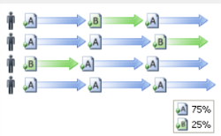
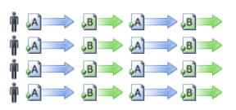
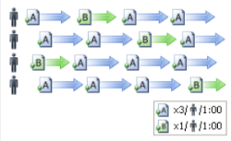
Réaliser des tests de performance – LoadTest
Paramétrage
  de l’évolution de la charge
  du séquençage des tests

Slide 53
Réaliser des tests de performance – LoadTest
Bien étudier les différents indicateurs pertinents
  Counter Set
  Threshold
  …
Ne pas utiliser de « Coded UI Test »
  Préférer des WebTest si possible
  ...ou dans un LoadTest séparé
Notes:
Un « Coded UI Test » utilise la souris et le clavier. Par conséquent, il ne peut s’exécuter en parallèle
Il est conseillé de le lancer dans un LoadTest spécifique avec un nombre d’utilisateur de « 1 »

Slide 54
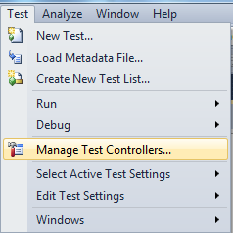
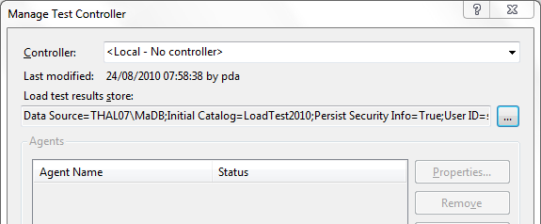
Réaliser des tests de performance – LoadTest
Vous ne possédez pas de DB sur « .\SQLExpress » ?
  Créer le « Result Store »
C:\Program Files\Microsoft Visual Studio 10.0\Common7\IDE>sqlcmd /S <ServeurDB> -U <user> -P <password> -i loadtestresultsrepository.sql
C:\Program Files\Microsoft Visual Studio 10.0\Common7\IDE>sqlcmd /S MonServeur\MaDB -U sa -P sa -i loadtestresultsrepository.sql
  Paramétrer Visual Studio
Notes:
Par défaut, les résultats des « LoadTests » sont stockés en DB.
Pour ne pas les stocker (ou gérer ceux déjà stockés) : « Open and Manage results » dans le fenêtre du « LoadTest »

Slide 55
Quels sont les impacts de mon code ?
Comment suivre la couverture de code ?
Je modifie mon code… quels tests sont impactés ?

Slide 56
Comment suivre la couverture de code ?
Activer la couverture de code

Slide 57
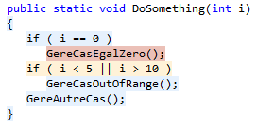
Comment suivre la couverture de code ?
Code couvert à 100%
Code non couvert
Code couvert partiellement

Slide 58
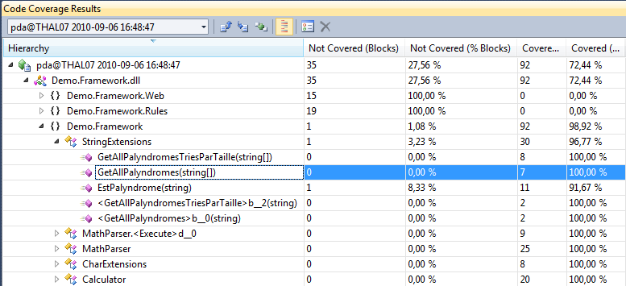
Comment suivre la couverture de code ?
Prend en compte les méthodes / classes générées

Slide 59
Comment suivre la couverture de code ?
Attention aux DLLs non prises en compte
  Car couverture de code = 0%
  Car non configurées dans les testsettings
Attention au code conditionnel
  [Conditional("DEBUG")]
  #if DEBUG

Slide 60
Je modifie mon code… quels tests sont impactés ?
Activer le suivi des impacts
Lancer les tests impactés
Récupérer des traces en cas d’échec
Notes:
Projet réel :
- Plusieurs centaines voire milliers de tests → Difficile de déterminer tous les tests potentiellement impactés par le code
- Durée des builds : plusieurs heures pour lancer intégralement les tests

Slide 61
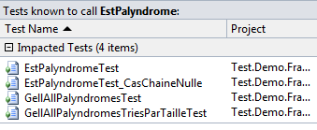
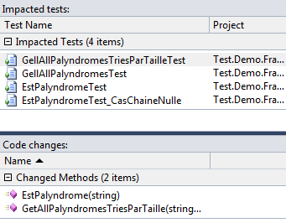
Je modifie mon code… quels tests sont impactés ?

Slide 62

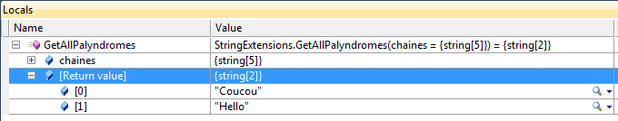
Je modifie mon code… quels tests sont impactés ?

Slide 63
Je modifie mon code… quels tests sont impactés ?
Comment faire la même chose (et un peu plus) dans un « build automatisé » ?
  Obtenir la liste des lignes de code modifiées ayant un impact sur le « build »

Slide 64
Création d’un « build » automatisé
Comprendre la configuration serveurs
Création d’un build
Paramétrer / customiser le build
Réaliser des « Gated Check-In »
Préparer le serveur de build pour exécuter des « Coded UI Test »

Slide 65
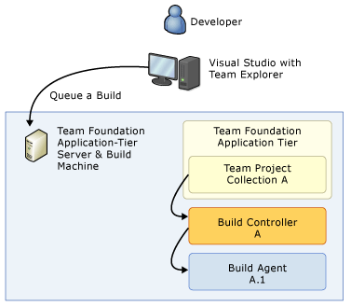
Comprendre la configuration serveurs

Slide 66
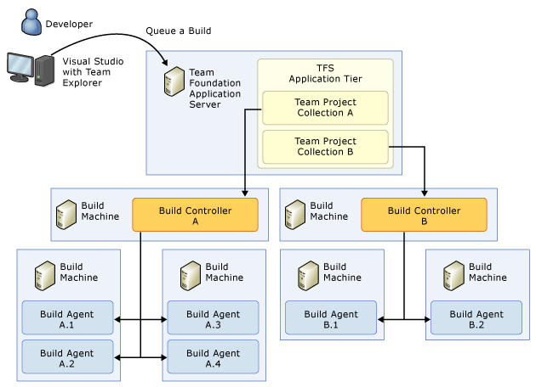
Comprendre la configuration serveurs

Slide 67
Création d’un build
Créer un build
Exécuter des tests au sein d’un build

Slide 68
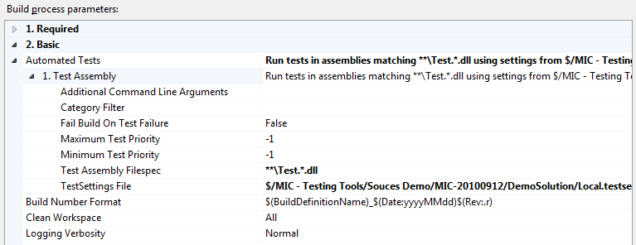
Création d’un build
Possiblité de filtrer les tests à exécuter
Quel settings utiliser pour l’exécution ?
Contrôler la quantité de log

Slide 69
Paramétrer / customiser le build
Qu’est ce qu’un fichier de build ?
Comment le paramétrer ?

Slide 70
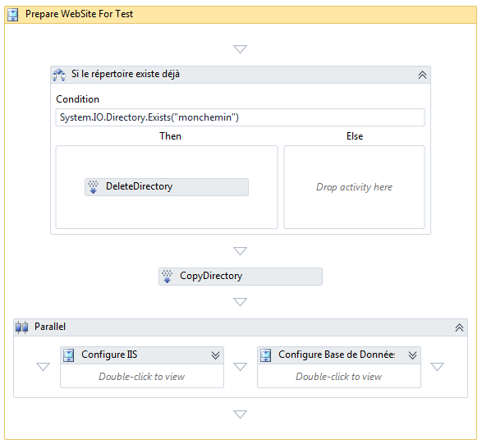
Paramétrer / customiser le build

Slide 71
Paramétrer / customiser le build
Customiser son processus de build
  Ne pas modifier le « Default Template »
Créer ses propres activités

Slide 72
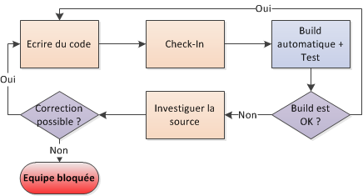
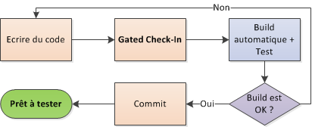
Réaliser des « Gated Check-In »
Avant
Après

Slide 73
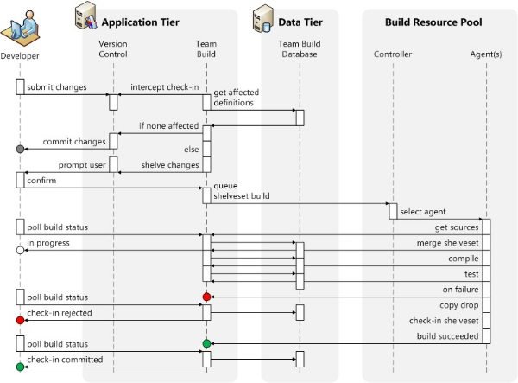
Réaliser des « Gated Check-In »

Slide 74
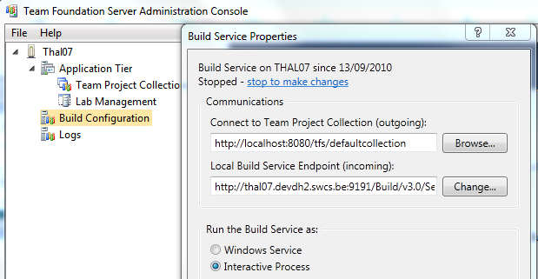
Serveur de Build et « Coded UI Test »
Configuration en mode « Interactif » pour
  Le Build Service
  Le Build Agent
    Via Microsoft Visual Studio Test Agent 2010 Configuration Tool

Slide 75
Introduction au Test Manager
Un outil pour les testeurs

Slide 76

Introduction au Test Manager
Généraliste |  |  | Spécialiste
Tests Manuels | Un peu de scripts Crée des scripts pour préparer l’environnement | Expérience de scripts Un peu d’exp. de développeur |  | Bon développeur Développe des procédures de test automatisés | Développeur Expert
Les outils présentés ciblent ce type de test
Black Box Testing
White Box Testing
API Testing

Slide 77
Introduction au Test Manager
Exécuter un test
Créer un recording
Jouer un test

Slide 78
Introduction au Test Manager
Organiser les user stories, test cases, …
Lister les étapes d’un test
  Regrouper en « étapes communes »
En cas d’échec, selon les settings
  Fichier de log (environnement, …)
  Fichier Intellitrace
  Vidéo

Slide 79
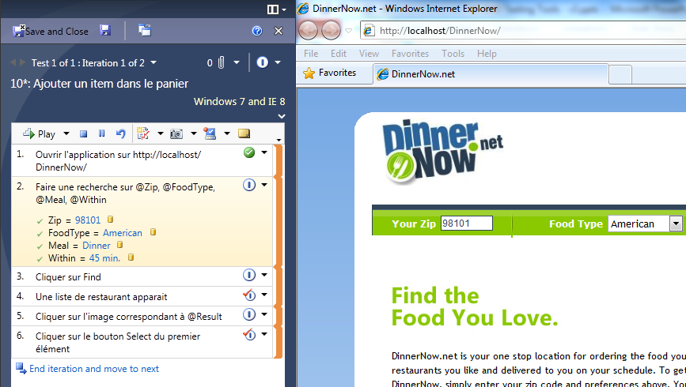
Introduction au Test Manager
Environnement dans lequel on doit jouer ce test
Possibilité d’exécuter le test « automatiquement »
Listing des étapes du tests
Binding de champs
Exécuter le test plusieurs fois avec différentes valeurs

Slide 80
VS 2010 Testing Tools
Les tests – la théorie
  Pourquoi ? A quoi ça sert ?
  …
Les tests, dans VS 2010
  Les test unitaires
  Les tests GUI
  …
Open Space Discussion

Slide 81



Open Space Discussion
Pour conclure…
Concluons ensemble !
Me contacter via :
  pierre@dotnethub.be
  http://www.pedautreppe.com
  http://www.dotnethub.be
  @pedautreppe

